Slide 1

โยเซฟ เอากัมจง 630613080 ROS Navigation Stack in Gazebo simulation world.
Robotic technology

Slide 2
ขั้นตอนมีดังนี้
1. สร้าง Map
2. SLAM
3. Navigation

Slide 3
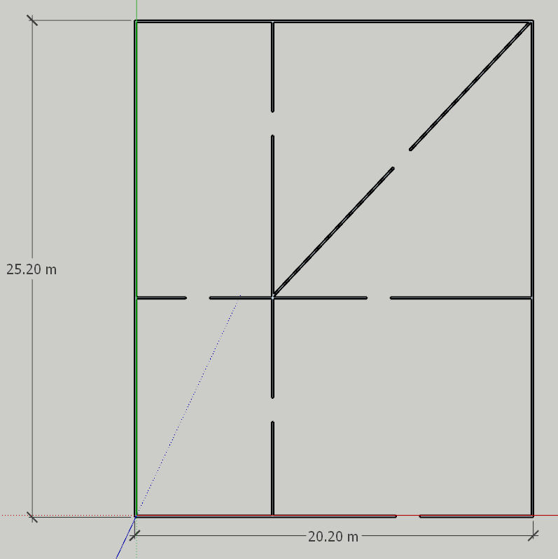
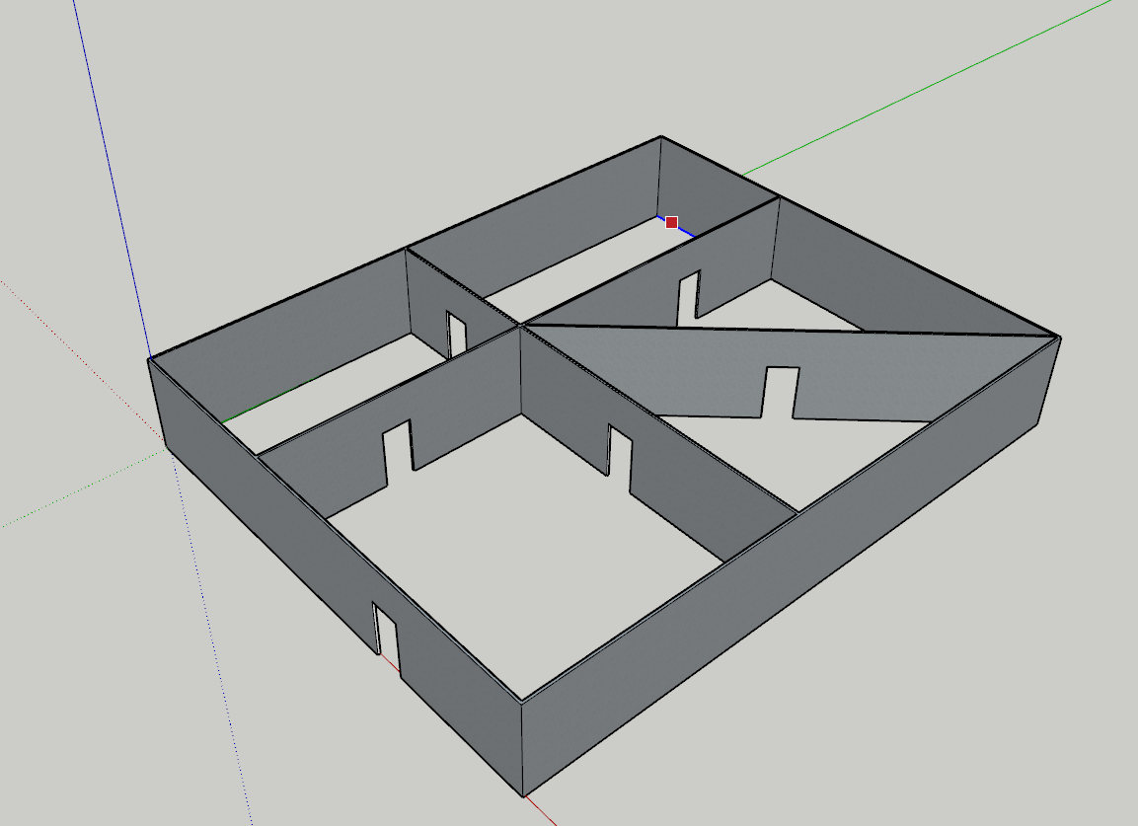

1. การสร้าง Map
Sketch up

Slide 4
Sketch up
* Save map ด้วย สกุล .dae

Slide 5
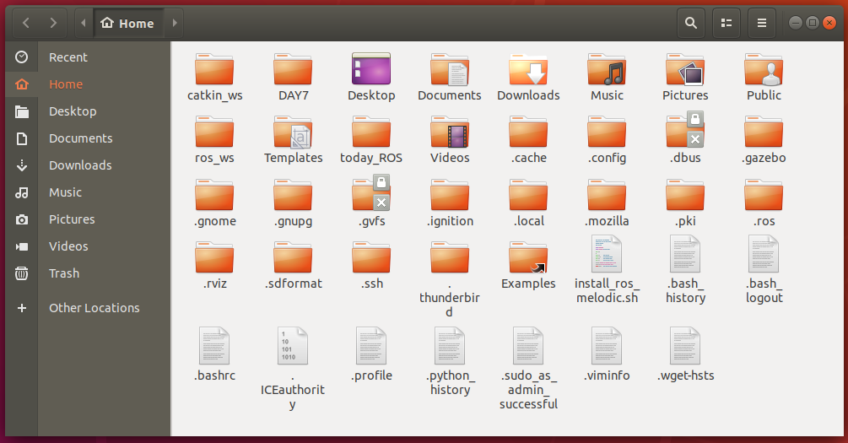
เข้า .gazebo =>model นำไฟล์ Home วางไว้

Slide 6
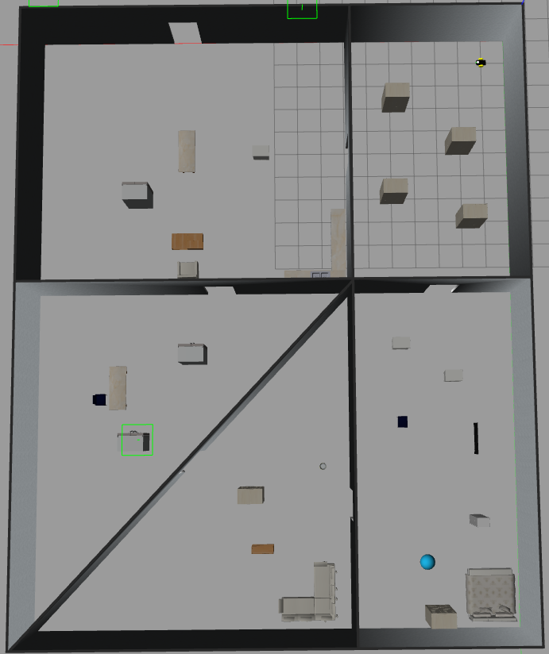
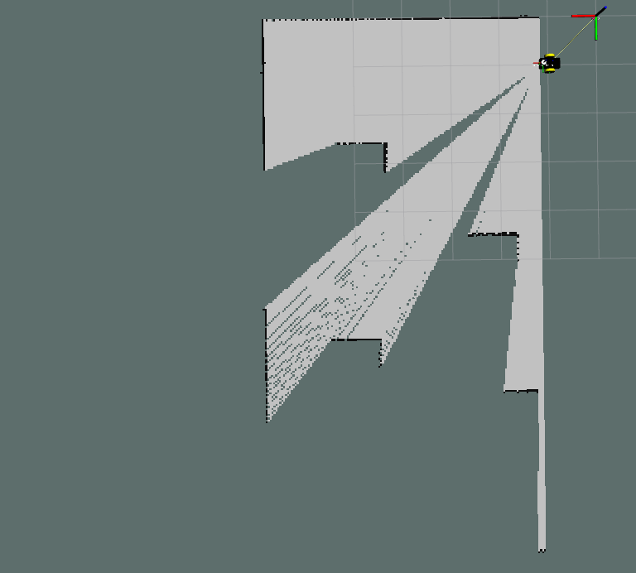
2. SLAM
ต่อมาเข้า rviz เพื่อที่จะให้หุ่นยนต์สแกน map
$roslaunch spcbot_slam spcbot_gmapping.launch $roslaunch savegazebo savespcbot.launch
เริ่มจากการนำหุ่นยนต์เข้าไปใน map
$roslaunch spcbot_description rviz.launch

Slide 7
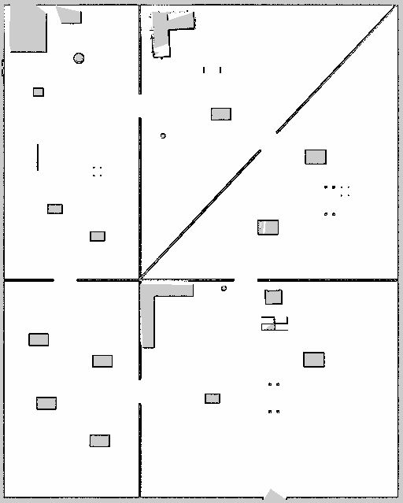
ต่อมาบันทึก map ที่สแกนไว้
rosrun map_server map_saver -f home2

Slide 8
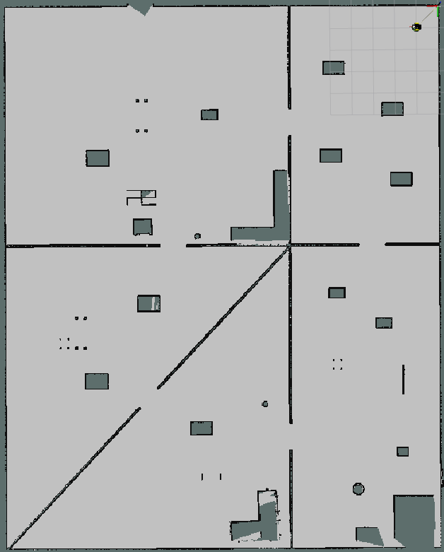
3. Navigation
หุ่นยนต์เข้าไปใน map
$roslaunch savegazebo savespcbot.launch
$roslaunch spcbot_description rviz.launch
$roslaunch spcbot_navigation spcbot_navigation.launch

Slide 9
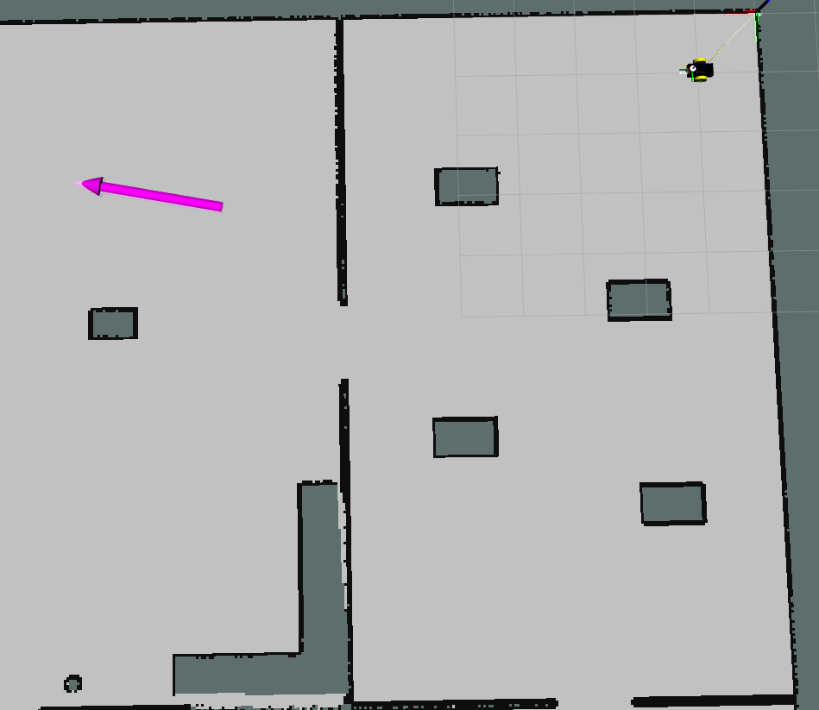
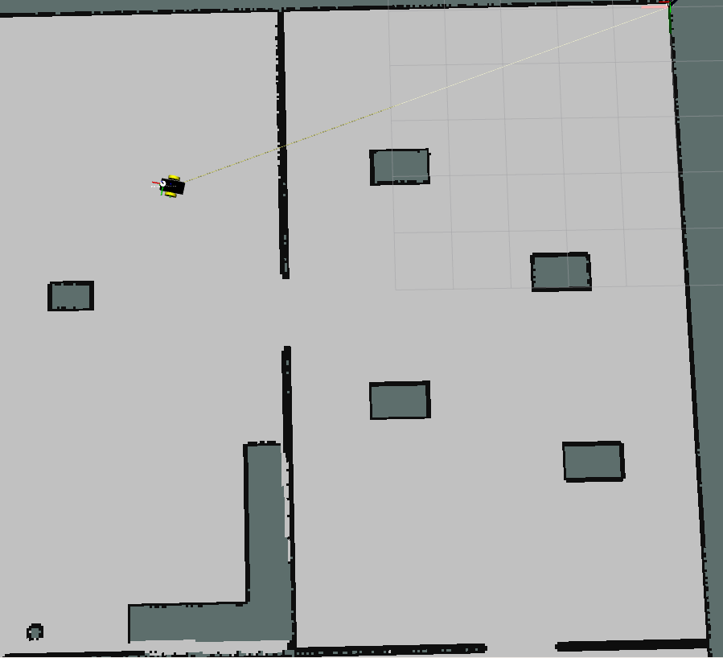
ทดสอบกำหนด goal

Slide 10
ปัญหาที่เจอ
สแกน map
สแกนเก็บค่า พารามิเตอร์ต่างๆ ของ map หลังจากนั้น วนกลับมาที่เดิม ซึ่งทำให้ map ที่เคยสแกนมาแล้วนั้น ไม่ตรงกับ map ที่กลับมายังที่เดิม
แก้ปัญหาโดย : แก้พารามิเตอร์

